Slide 2
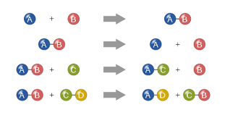
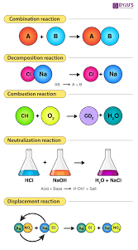
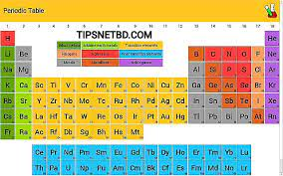
আজকের ক্লাসে সকলকে
স্বাগতম
আমরা সবাই নিরাপদ থাকি
সামাজিক দূরত্ব বজায় রাখি

Slide 3
পরিচিতি
পাঠ্য বিষয় পরিচয়
শিক্ষকের পরিচয়
বিষয়ঃ বিজ্ঞান
শ্রেণিঃ ৮ম
অধ্যায়ঃ অষ্টম
রাসায়নিক বিক্রিয়া
পাঠঃ ৩ - ৪
রাসায়নিক সমীকরণ
সময়ঃ ৪০ মিনিট।
রতন কান্তি নাথ
সহকারি শিক্ষক
রেইছা উচ্চ বিদ্যালয়
বান্দরবান সদর, বান্দরবান পার্বত্য জেলা
Mobile :01812686321.
mailto:ratankantinath21@gmail.com
Teacher ID: 445374

Slide 4
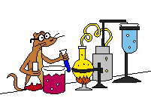
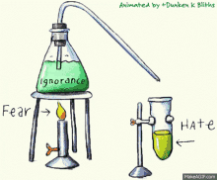
ছবি দেখে কি মনে হচ্ছে?

Slide 5
ছবি দেখে কি মনে হচ্ছে?

Slide 6
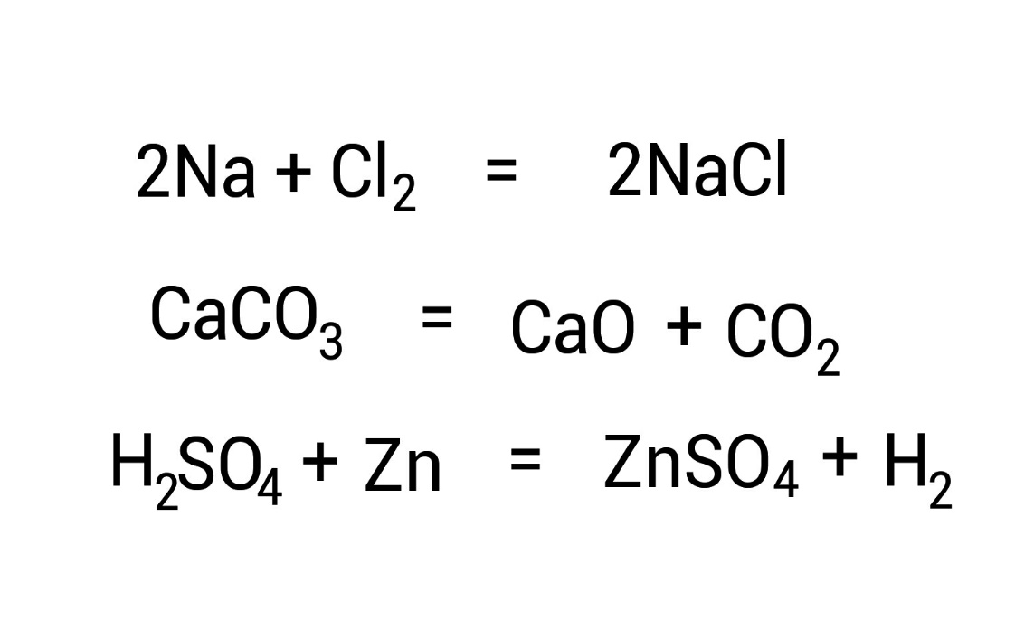
আমাদের আজকের পাঠ
রাসায়নিক সমীকরণ

Slide 7
শিখনফল
রাসায়নিক সমীকরণ ব্যাখ্যা (Chemical Equation) করতে পারবে।
বিক্রিয়ক ব্যাখ্যা করতে পারবে ।
উৎপাদ বিশ্লেষণের কৌশল ব্যাখ্যা করতে পারবে।
রাসায়নিক সমীকরন সমতাকরণ (Chemical Equation Equalization) ব্যাখ্যা করতে পারবে ।

Slide 8
রাসায়নিক সমীকরণ/Chemical Reaction
রাসায়নিক সমীকরণ জানার আগে রাসয়নিক বিক্রিয়া কি জেনে আসি!!!
রাসায়নিক বিক্রিয়া হলো এমন একটি প্রক্রিয়া যার মাধ্যমে এক বা একাধিক পদার্থ ভিন্ন পদার্থে রূপান্তরিত হয়।
রাসায়নিক বিক্রিয়ায় অংশগ্রহণকারী পদার্থকে বিকারক/বিক্রিয়ক এবং উৎপন্ন পদার্থকে বিক্রিয়াজাত/উৎপাদ বলে।
রাসায়নিক সমীকরণ: বিক্রিয়ক এবং বিক্রিয়াজাত পদার্থের পরমাণুগুলির মধ্যে সমতা বজায় রেখে চিহ্ন ও সংকেতের সাহায্যে কোনো রাসায়নিক বিক্রিয়াকে সংক্ষেপে প্রকাশ করার পদ্ধতিকে রাসায়নিক সমীকরণ বলে। যেমন:
Zn + H₂SO₄ ZnSO₄ + H₂

Slide 9
রাসায়নিক সমীকরণ
একটি রাসায়নিক বিক্রিয়াকে দুইটি অংশে ভাগ করা যায় । এক অংশে বিক্রিয়ক পদার্থ এবং অন্য অংশে বিক্রিয়ার ফলে উৎপন্ন নতুন পদার্থ থাকে । যেমন
S + 0 = S0₂
বিক্রিয়কপদার্থ হলো রাসায়নিক বিক্রিয়া সংঘটনের পূর্বাবস্থা এবং বিক্রিয়াজাত পদার্থ হলো রাসায়নিক বিক্রিয়া সংঘটনের শেষ বা পরবর্তী অবস্থা।
রাসায়নিক বিক্রিয়ায় কোনো পরমাণুর ধ্বংস বা নতুন করে সৃষ্টি হয় না, পরমাণুর শুধু পুনর্বিন্যাস ঘটে। অতএব বিক্রিয়ার পূর্বে বিভিন্ন বিক্রিয়ক পদার্থে যতগুলো পরমাণু থাকে বিক্রিয়ার পরে বিভিন্ন বিক্রিয়াজাত পদার্থেও ততগুলো পরমাণু থাকে।
বিক্রিয়ক দ্রব্য এবং উৎপন্ন দ্রব্যের মধ্যে পরমাণু সংখ্যার সমতা বিরাজ করে।
কোনো রাসায়নিক বিক্রিয়ায় অংশগ্রহণকারী বিক্রিয়কদ্রব্য এবং উৎপন্ন দ্রব্যকে প্রতীক , সংকেত ও কতগুলো চিহ্নের ( + , → বা = ) সাহায্যে সংক্ষেপে প্রকাশ করা কে রাসায়নিক সমীণ বলে।
Zn + $H_{2}SO_{4 }ZnSO_{4}$ + ${ H}_{2}$
জিঙ্ক
সালফিউরিক এসিড
জিঙ্ক সালফেট
হাইড্রোজেন

Slide 10
রাসায়নিক সমীকরণ লেখার সাধারণ নিয়ম
১। বিক্রিয়ক বিক্রিয়াজাত
+
+
২। বিক্রিয়ক বিক্রিয়ক বিক্রিয়াজাত বিক্রিয়াজাত
৩। বিক্রিয়ক বিক্রিয়াজাত + বিক্রিয়াজাত
২
২
=
৪। বিক্রিয়ক বিক্রিয়াজাত
=
৫।
বিভিন্ন বিক্রিয়ক মৌলের পরমানু সংখ্যা
বিভিন্ন বিক্রিয়াজাত মৌলের পরমানু সংখ্যা
Fe + CuSO₄ FeSO₄ + Cu
CaCO₃ + 2HCl = CaCl₂ + H₂O + CO₂

Slide 11
রাসায়নিক সমীকরণ লেখার নিয়ম
১) রাসায়নিক সমীকরণে বিক্রিয়ক পদার্থ বা পদার্থগুলির স্ব স্ব প্রতীক বা সংকেত সমীকরণটির তীর চিহ্নের ( ) বামদিকে লিখতে হয়। বিক্রিয়াজাত পদার্থ বা পদার্থগুলির স্ব স্ব প্রতীক বা সংকেত সমীকরণটির তীর চিহ্নের ( ) ডান দিকে লিখতে হয়।
২) বিক্রিয়ক ও বিক্রিয়াজাত পদার্থ একাধিক হলে তাদের সংকেতের মধ্যে(+) চিহ্ন দেওয়া হয়।
৩) কোন পদার্থের অণুর সংখ্যা একাধিক হলে অণুর সংকেতের আগে সেই সংখ্যা লেখা হয়।
৪) বিক্রিয়ক এবং বিক্রিয়াজাত পদার্থগুলোর মধ্যে তীর চিহ্নের পরিবর্তে সমান চিহ্ন ও (=) বসানো যায়। তবে এক্ষেত্রে উভয়পক্ষের পরমাণুর সমতাকরণ প্রয়োজন।
৫) বিক্রিয়ার আগে বিভিন্ন পদার্থের অণুর মধ্যে যত সংখ্যক বিভিন্ন মৌলের পরমাণু থাকে, বিক্রিয়ার পরে গঠিত নতুন অণুগলোর মধ্যে ঠিক তত সংখ্যক বিভিন্ন মৌলের পরমাণু থাকতে হবে। তাই সমীকরণের উভয় পক্ষে মৌলের পরমাণু সংখ্যার সমতা আনার জন্য প্রতীক ও সংকেতগুলোকে প্রয়োজনীয় সংখ্যা দ্বারা গুণ করতে হয়।

Slide 12
জোড়ায় কাজ
৫টি যৌগের সংকেত লিখ।

Slide 13
রাসায়নিক সমীকরণের সমতা বিধান
হাইড্রোজেন ও অক্সিজেনের বিক্রিয়ায় পানি উৎপন্ন হয় । সুতরাং সমতা চিহ্নের বামদিকে বসবে হাইড্রোজেন ও অক্সিজেন অনুর সংকেত এবং ডানদিকে বসবে , বিক্রিয়ার ফলে উৎপন্ন পদার্থ পানির অনুর সংকেত । সুতরাং বিক্রিয়াটিকে নিমোক্তভাবে প্রকাশ করা যায় –
H₂ + O₂ H₂O
কিন্তু বিক্রিয়ার আগে যত সংখ্যক H পরমানু এবংO পরমানু থাকে বিক্রিয়ার পরেও বিক্রিয়াজাত পদার্থে তত সংখ্যক H এবং O পরমানু থাকা উচিত । তাই বিক্রিয়াটি সমতা স্থাপনের জন্য অনু অনু ও অনুর সংখ্যা এবং সমী করণ হবে নিম্নরুপ-
2 H₂ + O₂ 2 H₂O

Slide 14
রাসায়নিক সমীকরণের সমতা বিধান
এই সমীকরণ থাকে বিক্রিয়ার পূর্বে এবং বিক্রিয়ার পরে হাইড্রোজেন ও অক্সিজেনের মোট পরমানুর সংখ্যা গণনা করা যায় । বোঝার সবিধার্থে উপরের সমীকরণটিকে একটু ভিন্নভাবে উপস্থাপন করা হলো -
2 H₂ + O₂ = 2 H₂O
2*2
4
1*2
2
2*(2+1)
2*3
6
6

Slide 15
রাসায়নিক সমীকরণ সমতাকরণ/Chemical Equation Equalization
একটি ভিডিও দেখি
∆
H₂ + O₂ H₂O
KClO₃ KCl + O₂
বা, 2H₂ + 1O₂ = 2H₂O
বা, 2KClO₃ = 2KCl + 3O₂
বা, (2×2) + (1×2) = 2 (2+1)
বা, 2(1+1+3) = 2 (1+1) + (3×2)
বা, 4 + 2 = 2 (3)
বা, 2 (5) = 2 (2) + 6
বা, 6 = 6
বা, 10 = 10

Slide 16
দলীয় কাজ
Zn (s) + H₂SO₄ ( l) ZnSO₄ (aq) + H₂ (g)
Mg (s) + O₂ MgO (g) + তাপ
H₂O H₂ + O ₂ তাপ
FeCl₂(aq) + Cl₂(g) FeCl₃(aq)

Slide 17
মূল্যায়ন
১. আয়রনের যোজনী কত?
ক. ১, ৩
খ. ২, ৩
গ. ২, ৪
ঘ. ১, ৪
২. “রাসায়নিক বিক্রিয়ায় কোন পরমানুর সৃষ্টি বা ধ্বংস হয় না”
ক. মিথ্যা
খ. সত্য

Slide 18
বাড়ির কাজ
দশটি রাসায়নিক বিক্রিয়া লিখে সমতাকরণ করবে।

Slide 19
আজকের মত সবাইকে ধন্যবাদ

